Slide 1
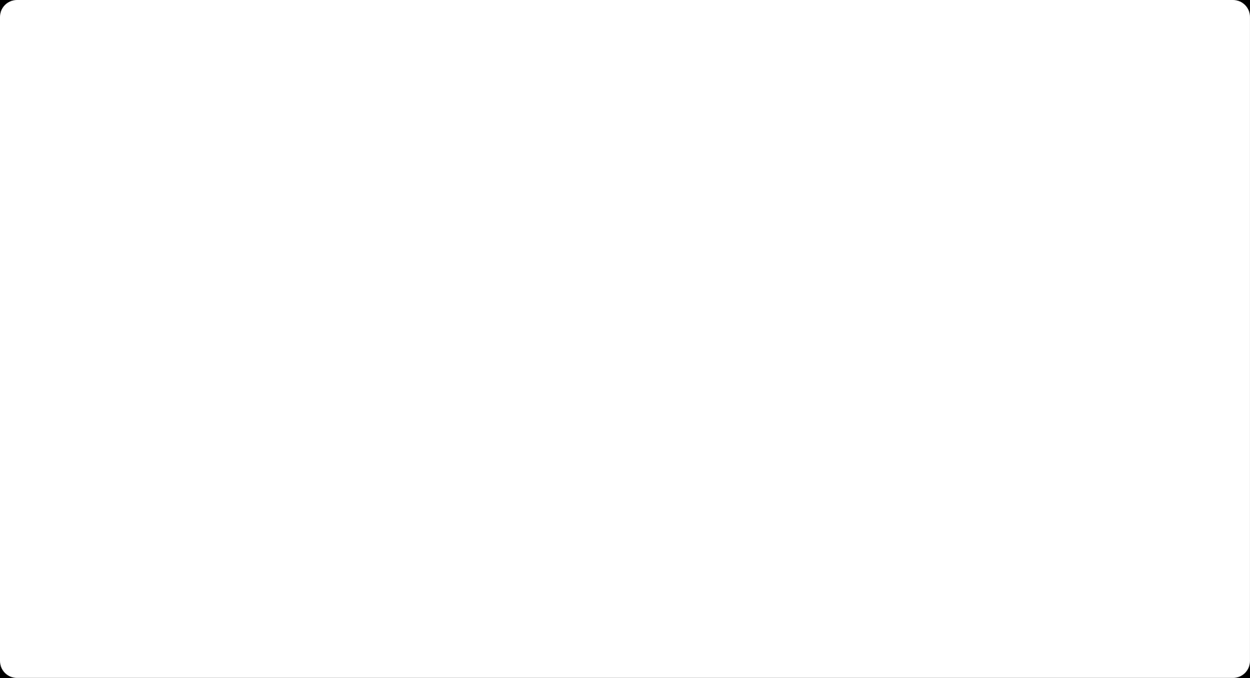





presentation
멀티모달 AI 기반 포켓몬 이미지 및 캡션 분석 모델 개발
윤성헌

Slide 2
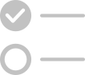
presentation_index
INDEX
목차
목차1
인트로 (Introduction)
목차2
데이터 준비 (Data Preparation)
목차3
모델링 (Modeling)
목차4
학습 결과 및 성능 평가 (Result & Evaluation)
목차5
결론 및 향후 계획 (Conclusion & Future Work)

Slide 3

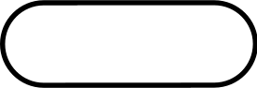
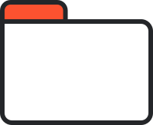
presentation_title
01
인트로 (Introduction)
프로젝트 배경 및 문제 정의
2. 프로젝트 목표
3. 기대효과

Slide 4
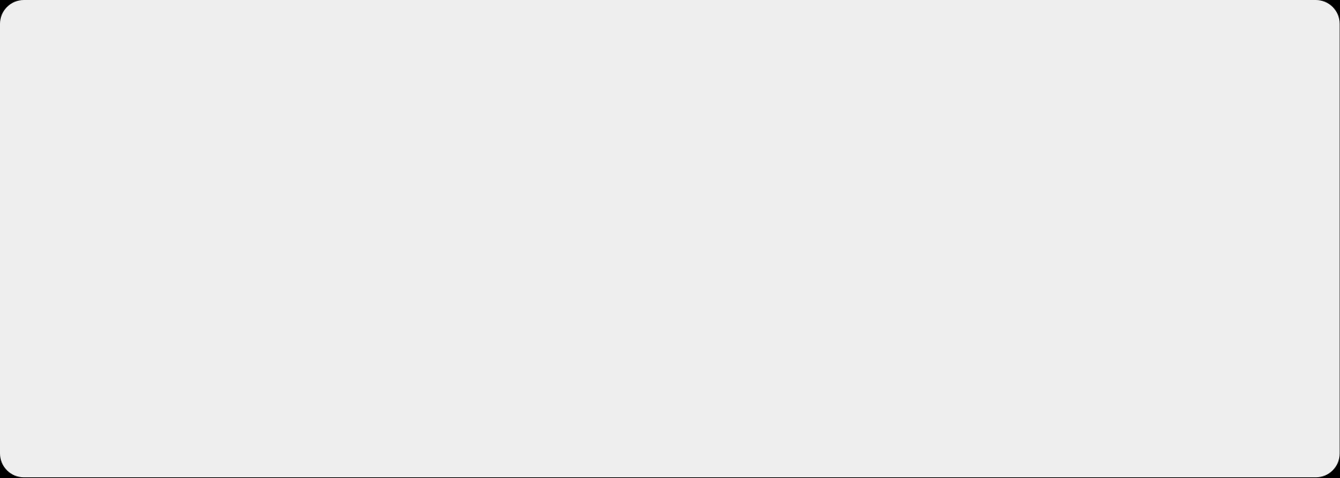
presentation_text
프로젝트 배경 및 문제 정의
기존의 이미지 분류는 주로 이미지 자체의 정보만 사용해서 진행되는 경우가 많음
하지만 현실은 이미지와 함께 텍스트 설명이 같이 존재하는 경우가 많음
이미지만 단독으로 처리하는 모델보다 이미지와 텍스트를 동시에 이해하고 처리하는 멀티모달(Multimodal) AI 모델이 대세
그렇기에 이미지와 캡션 데이터를 함께 학습하는 모델을 개발하는 필요성 느낌

Slide 5
presentation_text
프로젝트 목표
포켓몬 이미지와 그에 따른 캡션(설명 문장)을 같이 분석하는 멀티모달 AI 모델을 만드는 것이 목표
이미지 특징 추출에는 사전 학습된 EfficientNet 모델을 활용
텍스트는 문장 토큰화를 통해 LSTM 신경망으로 처리해 두 정보를 결합

Slide 6
presentation_text
기대 효과
이 모델이 성공하면 이미지와 텍스트 사이의 관계 이해도를 높임
자동으로 이미지에 태그를 붙이거나, 원하는 이미지를 더 정확히 찾는 검색 시스템 개발에 활용
전자상거래나 SNS 같은 다양한 서비스에서 콘텐츠를 더 똑똑하게 분류하고 추천하는 데 도움

Slide 7
presentation_title
02
데이터 준비 (Data Preparation)
데이터셋 소개
2. 데이터 전처리(Preprocessing)

Slide 8


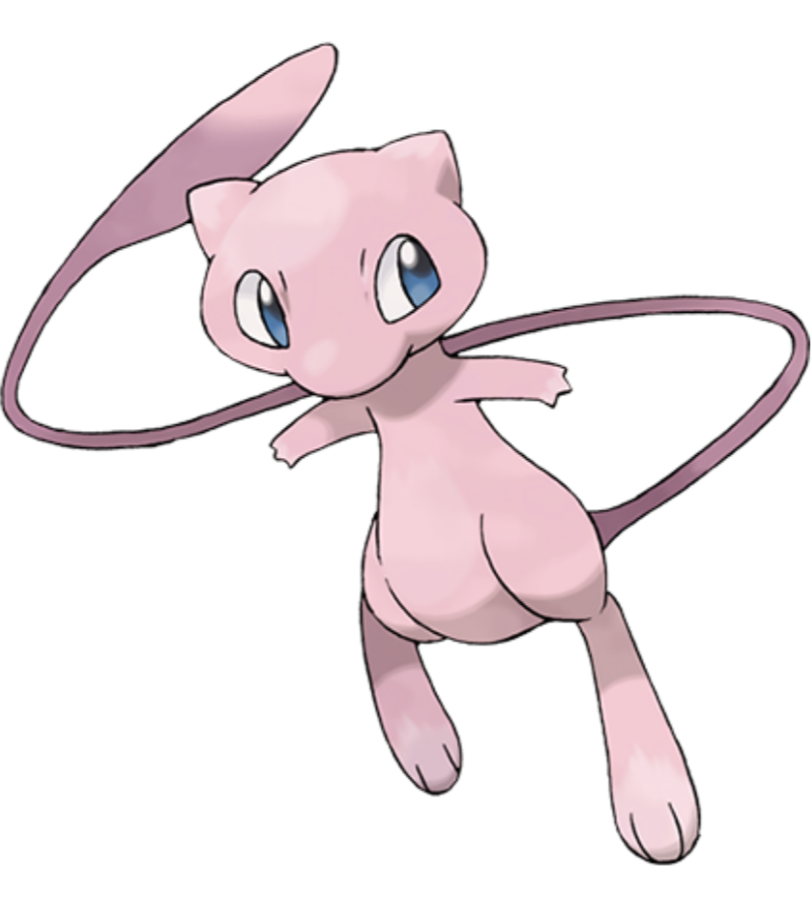

presentation_photo
데이터셋 소개
포켓몬 이미지와 해당 이미지의 설명 텍스트(캡션) 사용
이미지와 캡션 데이터 불러와 실제 존재하는 이미지와 유효한 캡션만 선별
모든 이미지는 224x224 크기로 리사이징
수천 개 이상의 이미지-캡션 쌍으로 구성
다양한 포켓몬 캐릭터와 특징 포함

Slide 9

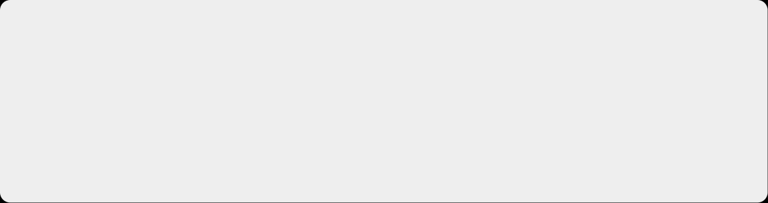


presentation_objective
목표를 설명하는 인포그래픽
데이터 전처리 (Preprocessing)
이미지 브렌치
224 X 224 RGB 이미지
사전학습된 EfficientNetB0 모델을 사용해 이미지 특징을 추출
추출된 특징은 GAP를 통해 벡터화 압축되고, BatchNormalization과 Dropout으로 정규화 및 과적합 방지 처리
특징 융합 및 분류
이미지와 텍스트에서 나온
특징 연결.
이어서 Dense 레이어를 여러 개 거쳐 최종 sigmoid 활성화 함수로 이진 분류 결과 출력
제목은 문장보다 키워드
입력: 토큰화 및 패딩된 캡션 시퀀스 (최대 길이 고정)
Embedding 층으로 단어를 128차원 벡터 공간에 임베딩
LSTM 층으로 문장의 순차적 특성과 의미를 파악
이후 BatchNormalization과 Dropout을 거쳐 특징 벡터 생성

Slide 10
presentation_title
03
모델링 (Modeling)
전체 아키텍처
2. 핵심 기술 및 모델 선정 이유
3. 학습 환경

Slide 11
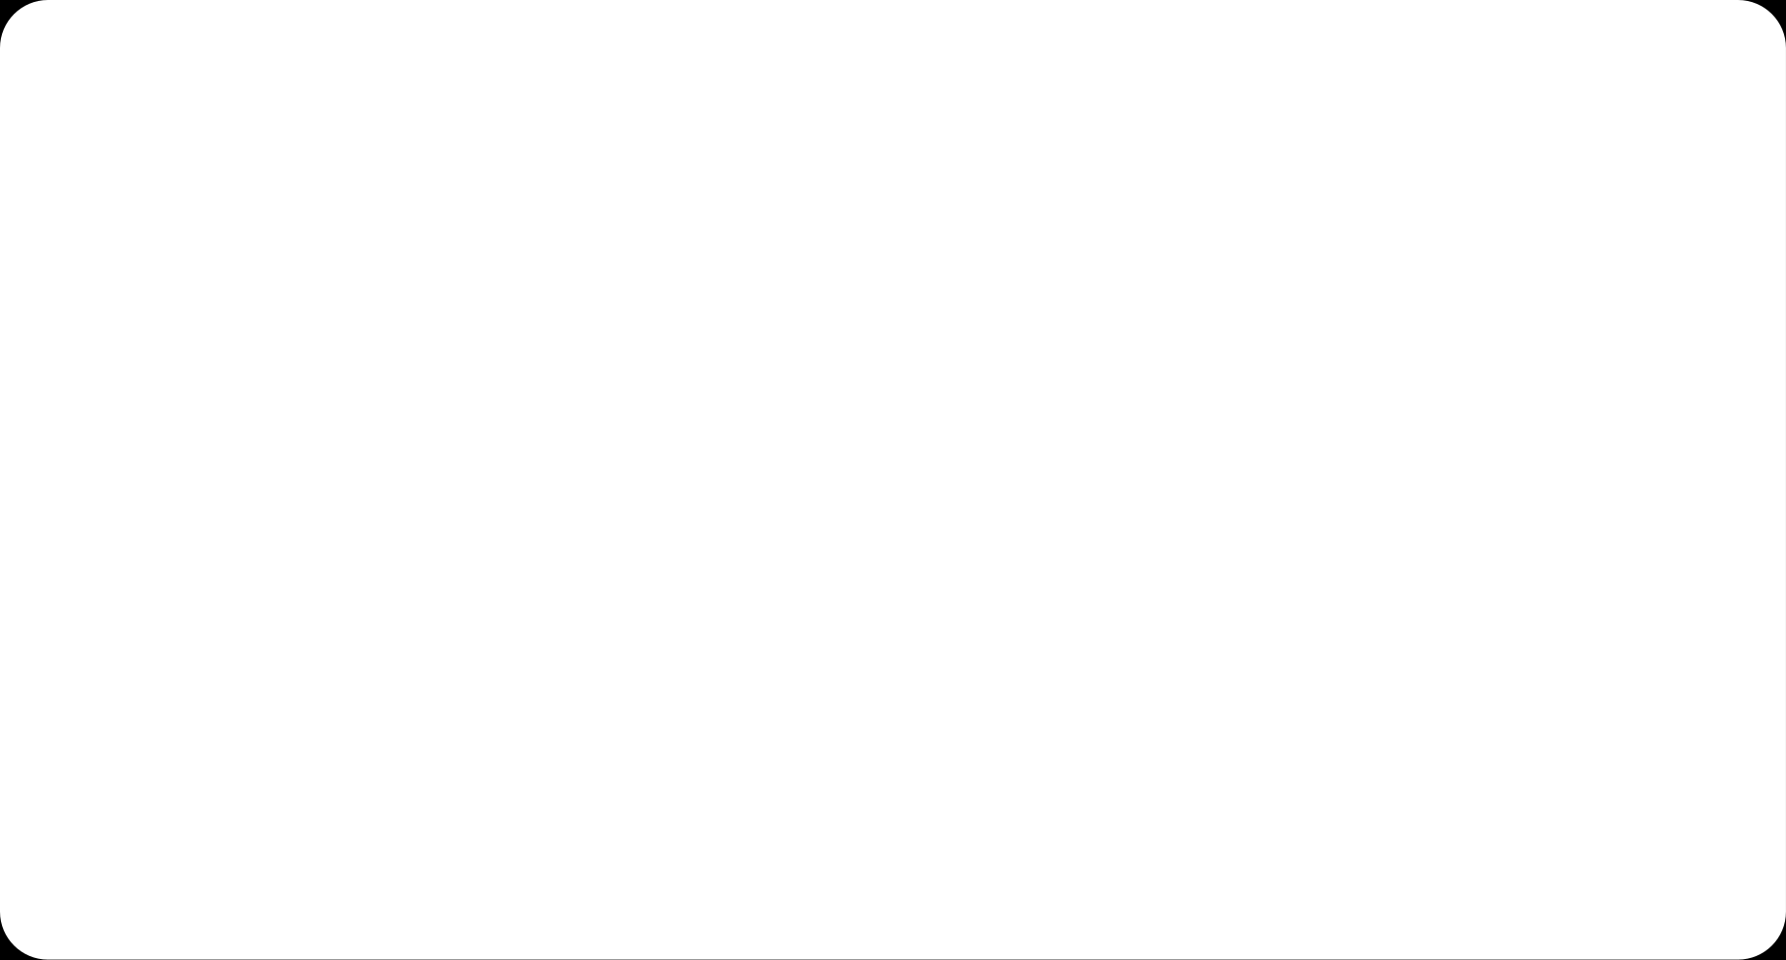

presentation_cycle
전체 아키텍처
이미지 입력 → EfficientNetB0 → GAP → BN → Dropout
\
→ Concatenate → Dense → BN → Dropout → Output
/
텍스트 입력 → Embedding → LSTM → BN → Dropout

Slide 12

presentation_model
핵심 기술 및 모델 선정 이유
EfficientNetB0
LSTM
이미지에서 특징을 추출하는
CNN(합성곱 신경망) 모델
적은 계산량으로도 높은 정확도를 달성
사전학습 가중치 활용으로 빠른 수렴과
좋은 특징 추출 가능
순차 데이터(문장)의 순서와 관계를
잘 반영하는 RNN 계열 모델
긴 문맥 정보도 기억해 자연어 처리에
효과적
캡션과 같은 텍스트 시퀀스의 의미를
파악하는 데 적합

Slide 13

presentation_graph
학습 환경
손실 함수: binary_crossentropy (이진 분류 문제에 적합)
최적화 알고리즘: Adam (적응적 학습률과 모멘텀을 결합해 빠르고 안정적인 학습 지원)
학습률: 1e-4 (0.0001)
배치 크기: 32
에포크 수: 최대 30회
데이터 증강: 이미지에 랜덤 뒤집기, 회전, 줌 적용해 과적합 방지 및 일반화 능력 향상
환경: TensorFlow 2.x 및 Keras 기반, CPU 계산 환경

Slide 14
presentation_title
04
학습 결과 및 성능 평가
(Results & Evaluation)
학습 과정 시각화
2. 최종 성능 지표
3. 상세 분석

Slide 15
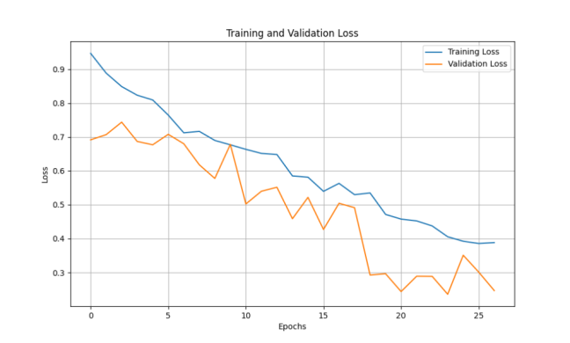
presentation_graph
학습 과정 시각화 - 손실(Loss) 그래프
훈련 손실: 점진적 감소 후 0.4 근처 안정화
검증 손실: 0.25까지 점진적 감소
손실 추세: 두 손실 모두 감소
학습 진행: 모델 적응 후 오류 확률 감소

Slide 16
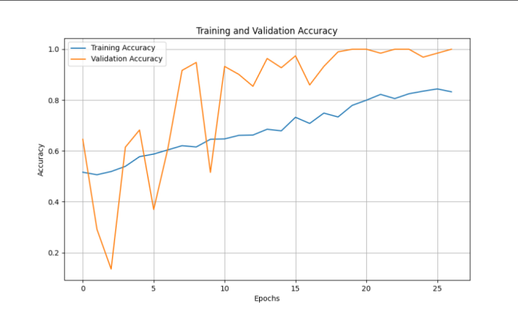
presentation_graph
학습 과정 시각화 - 정확(Accuracy) 그래프
훈련 정확도: 지속 상승 → 정확도: 약 83%
검증 정확도: 변동 있음 → 최종 100% 근접
정확도 추세: 검증 정확도가 훈련 정확도를 상회
학습 성능: 모델이 검증 데이터도 효과적으로 분류

Slide 17
presentation_title
05
결론 및 향후 계획
(Conclusion & Future Work)
학습 모델 테스트 결과
2. 프로젝트 요약 및 의의
3. 한계점
4. 향후 계획

Slide 18



presentation_graph
모델 학습 결과
매치 데이터 이미지
출력 결과
이미지와 캡션 입력에 대해 약 87.5% 확률로
긍정 클래스 예측
멀티모달 입력의 연관성 판단에 성공적
실제 응용 서비스(매칭, 추천 등) 가능성 높음

Slide 19

presentation_text
프로젝트 요약 및 의의
프로젝트 요약 및 의의
한계점
향후 계획
멀티모달 AI 구현
(이미지 + 텍스트)
멀티모달 학습 가능성 확인
이미지 검색, 자동 태깅 등
응용 기반 마련
데이터 양 제한
일반화 성능 개선 필요
라벨 불균형
데이터 다양성 부족
확률 임계값과 분류 성능을
추가 평가하여 신뢰도를
높이는 후속 작업이 필요
융합 방법 연구 강화
프로젝트 적용 및
피드백 반영

